Slide 1
Динамические перемены
педагог-психолог А.А. Борисова,
МОУ СОШ № 20 имени П.И. Батова
г. Рыбинск

Slide 2
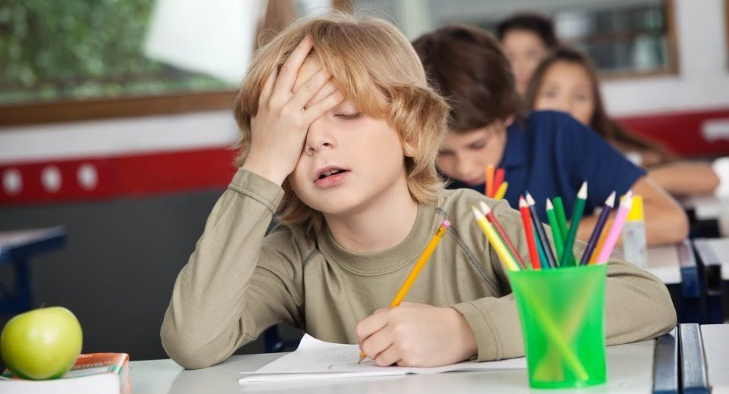
80% дневного времени дети находятся в сидячем положении

Slide 3

Гармоничное развитие

Slide 4
Содержание динамических перемен:
подвижные игры;
игры на внимание;
речитативы;
игры-эстафеты;
спортивные упражнения;
движения под музыку;
самостоятельные игры детей.

Slide 5
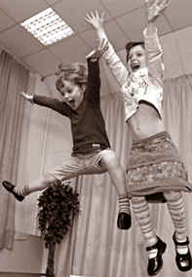
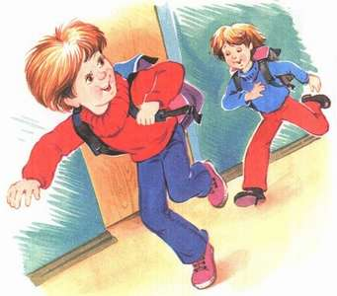
Урок кончается-перемена начинается

Slide 6
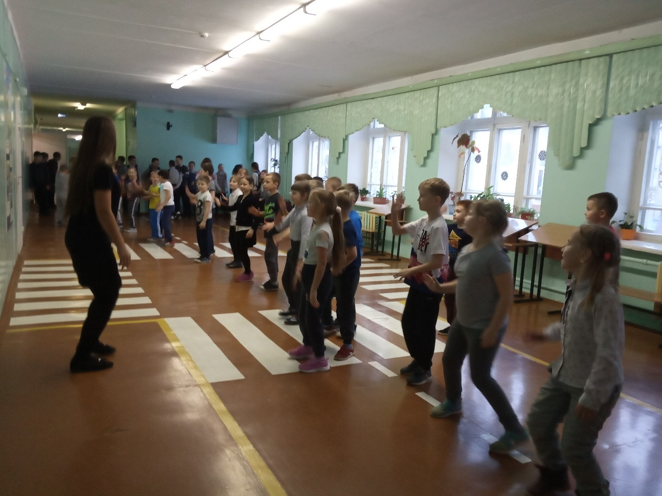

Slide 7
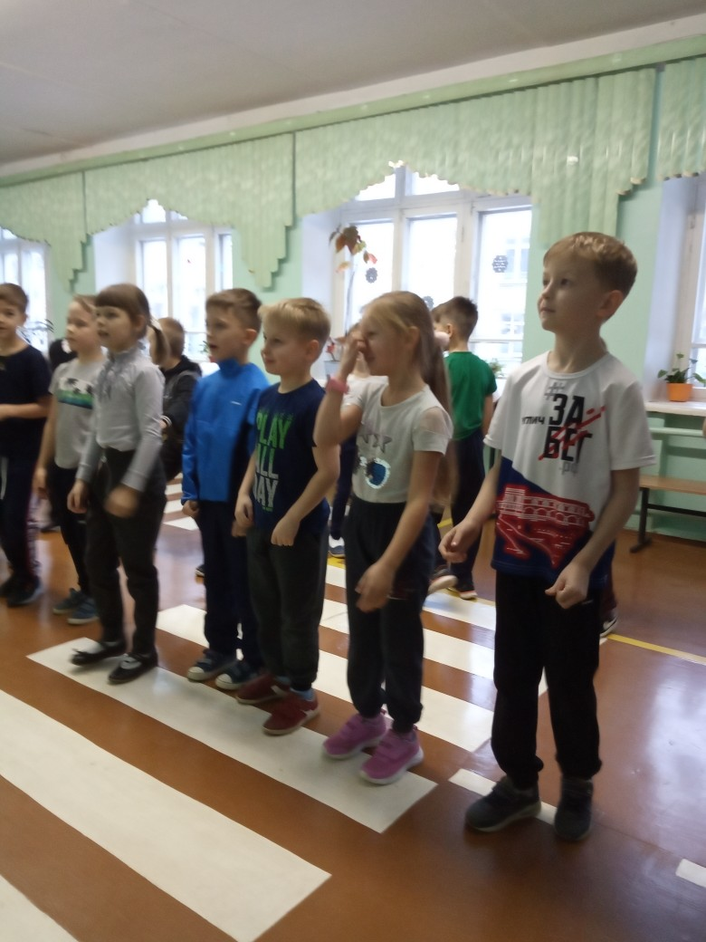
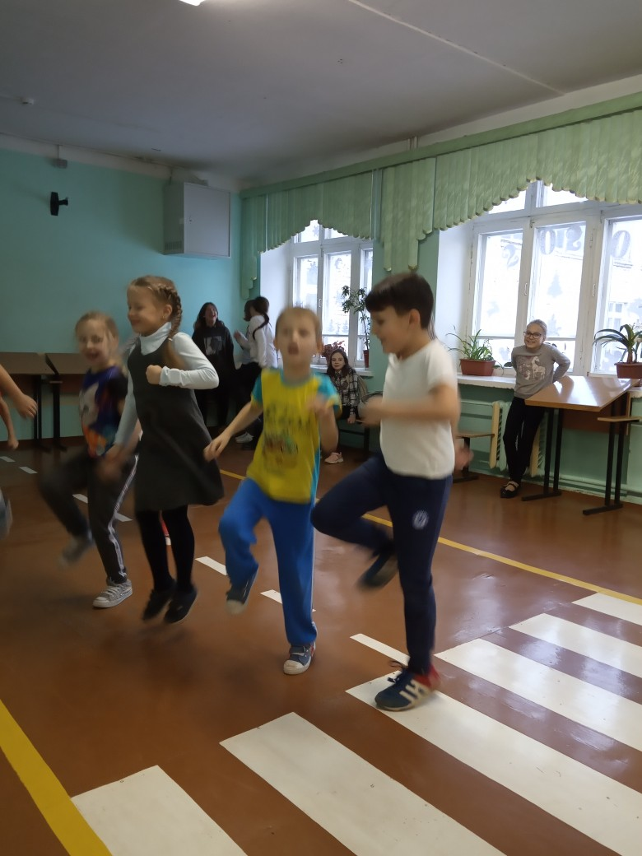

Slide 8
